Slide 1

Vysoká škola technická a ekonomická
České Budějovice
Ústav technicko-technologický
Řízení rizik ve společnosti LUMOS, s.r.o.
Autor diplomové práce: Bc. Zoltán Sobotovič
Vedoucí diplomové práce: doc. Ing. Petr Hrubý, CSc.
Oponent: Ing. Pavla Lejsková, Ph.D.
České Budějovice, červen 2017

Slide 2
Zadání diplomové práce
Analyzovat základní procesy ve firmě LUMOS s.r.o. Navrhnout opatření směřující ke zkvalitnění procesu řízení rizik. Prognózovat možný budoucí vývoj společnosti formou podnikatelského záměru.

Slide 3
Představení společnosti
LUMOS s.r.o.:
Rodinná firma založená v roce 1995
Vyklizení staveb před jejich odstraněním, jejich následná demolice, odvoz a vytřídění stavebních odpadů
Provádění celkových terénních prací pro prováděných demolicích, rekultivační a výkopové zemní práce
Provoz recyklačního centra Jivno včetně prodeje recyklátů
Cílem podnikání je maximalizace zisku, nikoliv obratu

Slide 4
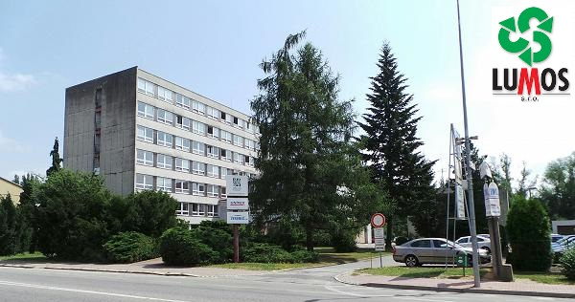
Sídlo společnosti

Slide 5
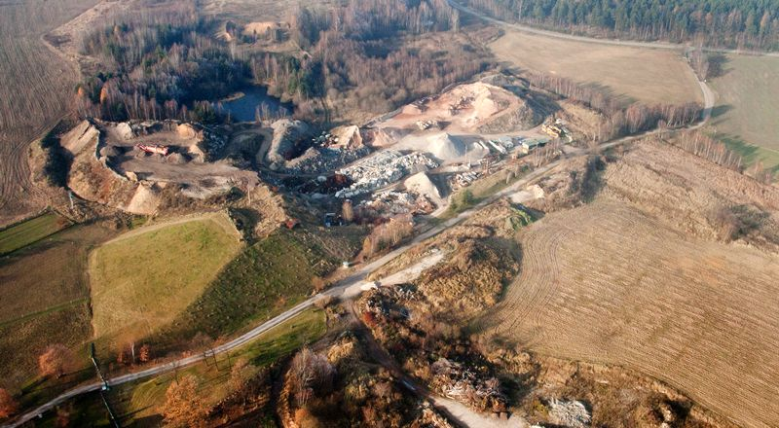
Recyklační areál Jivno

Slide 6
Motivace k řešení daného problému
Dostatek informací o společnosti
Zajímavé téma
Možnost aplikace v praxi

Slide 7
Metodika práce
Popis jednotlivých procesů společnosti
Analýza současného stavu pomocí SWOT analýzy
Analýza rizik na základě SWOT analýzy
Podnikatelský plán
SWOT analýza na základě návrhu podnikatelského plánu
Hodnocení rizik vzniklých realizací podnikatelského plánu
Návrh řešení a diskuse výsledků

Slide 8
Seznam procesů
Zpracování cenových nabídek
Příjem objednávek
Uzavírání smluv
Demolice staveb
Recyklační centrum
Personální proces
Administrace
Účetnictví

Slide 9
Slabé stránky společnosti
Menší velikost společnosti
Omezené skladovací plochy v areálu Jivno
Absence vlastní dopravy
Nevyhodnocování zakázek
Získávání nových zaměstnanců
Malé kontrolní mechanismy
Malá propagace společnosti

Slide 10
Silné stránky společnosti
Velké zkušenosti z dlouhodobého působení na trhu
Vysoká kvalita odvedené práce
Vyškolení a loajální zaměstnanci
Vlastní technické vybavení
Finanční a ekonomická stabilita společnosti
Certifikace ISO 9001:2016 a 14001:2016

Slide 11
Identifikace hrozeb na základě SWOT analýzy – 1. část
Chybně provedená nabídka
Chyba v realizačním projektu
Skrytá ekologická zátěž při demolici
Nedostatečně formulovaná smlouva
Odchod klíčových zaměstnanců
Dopravní nehoda stroje
Odcizení stroje
Ekologická havárie

Slide 12
Identifikace hrozeb na základě SWOT analýzy - 2. část
Vznik nové konkurence
Změna legislativy
Vznik pracovního úrazu
Pojistná rizika
Velké pohledávky po splatnosti
Finanční nestabilita
Snížení prodeje recyklátů a z toho vyplývající snížení tržeb
Neobnovení certifikace ISO

Slide 13
Metoda RIPRAN
Zpracování tabulky nebezpečí včetně
scénáře
Výpočet celkové pravděpodobnosti
nebezpečí na základě pravděpodobnosti
výskytu a pravděpodobnosti dopadu
Výpočet hodnoty rizika na základě stupně
pravděpodobnosti a stupně dopadu
Přiřazení třídy rizika na základě stupně
pravděpodobnosti

Slide 14
Třídy hodnoty rizika
Třída | Označení | Pravděpodobnost
3 | Kritické riziko, potřeba vyřešit | 15 - 25
2 | Závažné riziko, plánovat opatření | 7 - 14
1 | Běžné riziko, monitorovat | 1 - 6

Slide 15
Protiopatření
Odsouhlasení nabídky další osobou
Smluvní ošetření chyby v realizačním projektu a skryté ekologické zátěže
Odsouhlasení smluv dvěma osobami
Provádět čtvrtletní analýzu potřeb zaměstnanců
Dodržování norem ISO 14001
Zavedení zálohových faktur
Měsíční kontrola výsledků hospodaření

Slide 16
Návrh podnikatelského plánu
Nákup demoliční techniky
Zpracování marketingového plánu
Pořízení informačního systému
Navázání spolupráce SŠ polytechnickou
Zpracování systému řízení rizika
Zpracování finančního plánu na 10 let
Nástup nového manažera

Slide 17

Nákup nové investice
Demoliční robot Brokk 160

Slide 18
Plán obratu a zisku v tis. Kč

Slide 19
Silné stránky
Počet silných stránek se realizací podnikatelského plánu zvýší (pořízení IS, vyhodnocování efektivity zakázek, rozšíření možnosti podnikání, realizace marketingového plánu, aktivní personální politika)
Zároveň dojde k přesunu příležitostí do silných stránek společnosti

Slide 20
Hodnocení rizik na základě podnikatelského plánu
Počet závažných rizik se snížil z 10 na 7 zavedením protiopatření
Nejvyšší hodnota rizika je 8 stejně jako v prvém případě
Nové závažné riziko – zvýšení úvěrové zátěže
V praxi doporučuji zapojit do procesu hodnocení rizik více zaměstnanců

Slide 21
Ukazatele rentability
Ukazatel | 2014 | 2015 | 2018 | 2021 | 2026
Celková zadluženost | 17 % | 17 % | 27 % | 24 % | 16 %
Rentabilita vlastního kapitálu – ROE EAT | 0,56% | 0,72 % | 0,70 % | 1,40 % | 3,70 %
Obrat aktiv | 0,66 | 0,58 | 0,54 | 0,61 | 0,72

Slide 22
Návrh řešení
Realizaci podnikatelského plánu
Nástup nového manažera
Implementace metodiky řízení rizik dle
Lewinova modelu

Slide 23
Děkuji za pozornost

